Slide 1
МБУ «Центральная
городская детская
библиотека
им. А.П. Гайдара»
Госкорпорация
«РОСАТОМ»
Городской округ
«Город Лесной»
Познавательный квест-марафон
«СамокАтом по стране Расатом»
Конкурс лучших муниципальных практик и инициатив
социально-экономического развития
в муниципальных образованиях
на территориях присутствия Госкорпорации «Росатом» в 2023 году
г. Лесной
2023 г.

Slide 2
Цель практики:
популяризация знаний об атомной энергии, формирование позитивного отношения к атомной промышленности
среди обучающихся 4-х классов средних общеобразовательных школ г. Лесного посредством проведения
познавательного квест-марафона на открытой локации учреждения-партнера – Парка культуры и отдыха.
Задачи практики:
консолидация усилий библиотеки, образовательных учреждений, предприятий и организаций города,
благотворителей, средств массовой информации в продвижении научно-популярных знаний среди детей;
знакомство с городами присутствия Государственной корпорации «Росатом»;
повышение престижа профессий атомщиков;
формирование у школьников социально активной жизненной позиции.
Срок реализации:
с 2020 года по настоящее время, сентябрь.

Slide 3
Участники внедрения практики
1
Администрация городского округа «Город Лесной»
МКУ «Отдел культуры администрации городского округа «Город Лесной», учреждения культуры
2
МКУ «Управление образования администрации городского округа «Город Лесной», образовательные учреждения
3
Молодежная общественная организация ФГУП «Комбинат Электрохимприбор»
4
ТИ НИЯУ МИФИ
5
Библиотечный подростковый штаб «ДОБРОволец»
Школьные волонтерские отряды
6
СМИ: местная студия ТВ и РВ «Спектр-МАИ»,
газеты «Вестник», «Резонанс»

Slide 4
Этапы реализации практики
Подготовительный этап
PR-кампания события в СМИ, на официальном сайте учреждения и социальных сетях;
Сбор заявок на участие;
Разработка маршрута марафона, интеллектуальных заданий;
Визуальное оформление этапов.
Основной этап
Проведение квест-марафона на открытой локации Парка культуры и отдыха;
Выявление и награждение победителей.
Заключительный этап
Подведение итогов, подготовка и размещение пост-релиза на Интернет - ресурсах библиотеки и в СМИ.
1
2
3

Slide 5
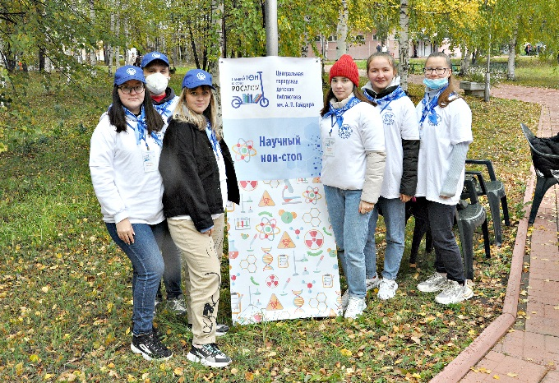
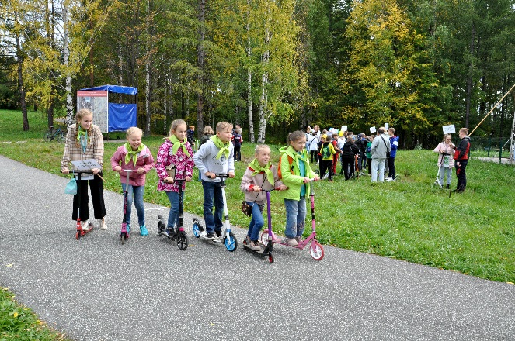
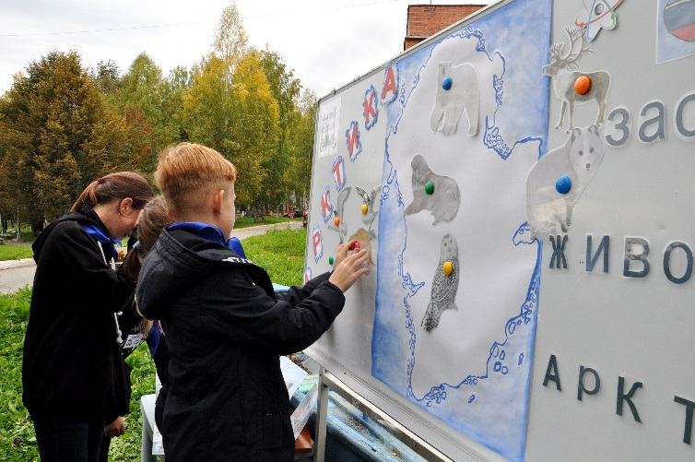
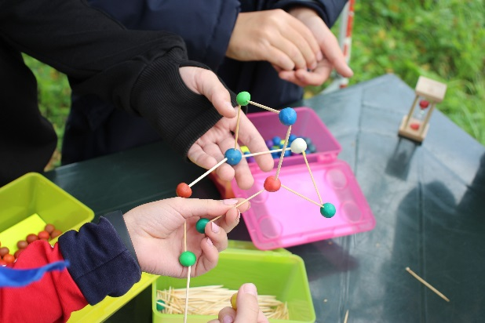
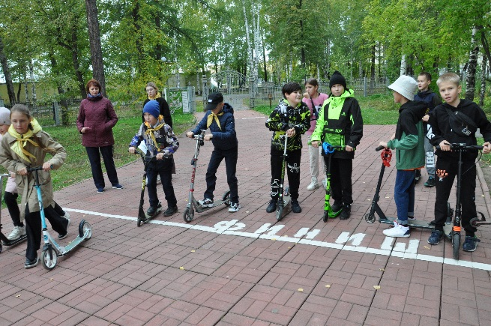
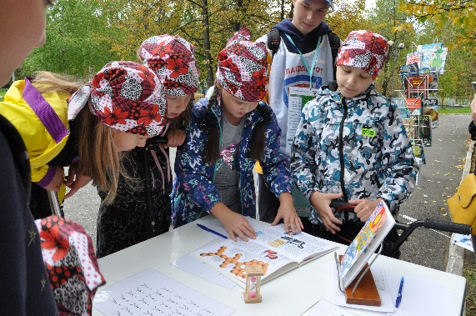
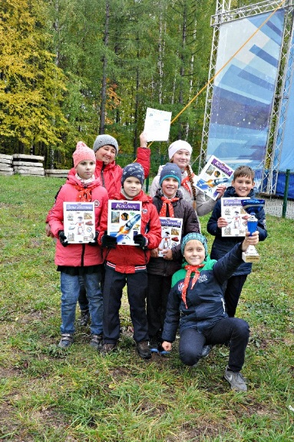
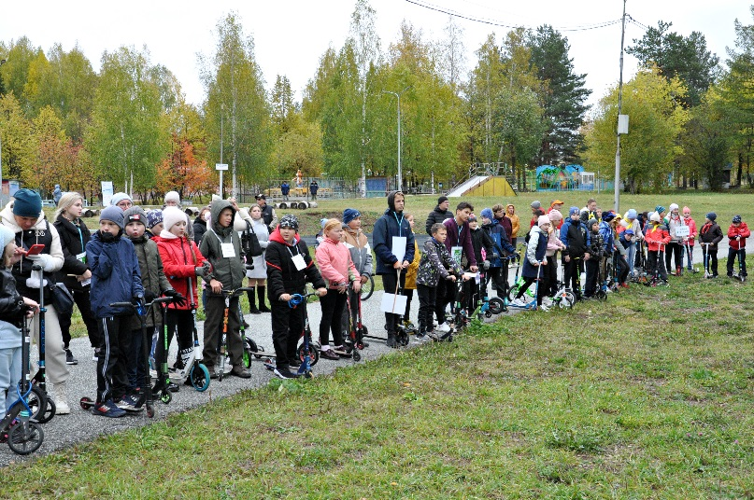
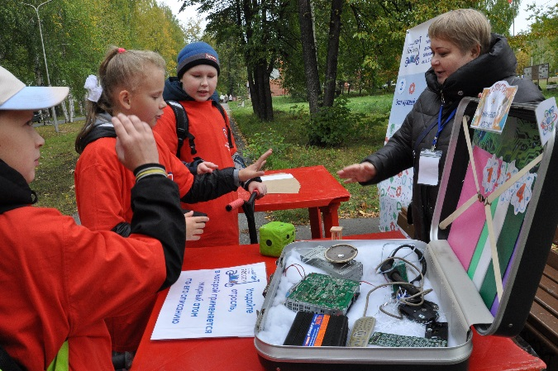
По следам Марафона

Slide 6
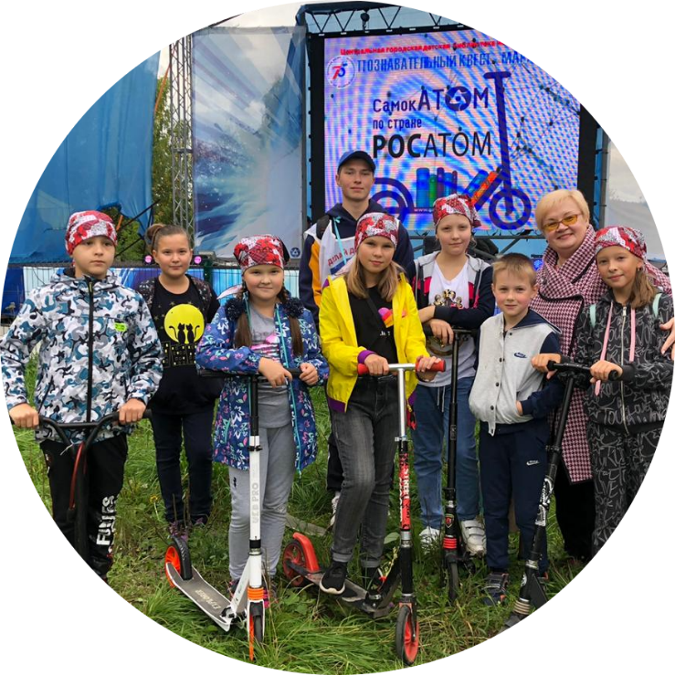
Результаты практики
1
Количество благополучателей всего - 1213
2
Количество привлеченных общеобразовательных школ - 10
3
Количество обучающихся - 276
4
Количество привлеченных волонтеров - 55
5
Количество граждан, участвующих в реализации практики - 98

Slide 7
Перспективы практики
1
2
3
4
5
Распространение опыта работы среди городов присутствия Госкорпорации «Росатом» и библиотек Свердловской области
Укрепление и расширение межведомственного сотрудничества
Активное взаимодействие с Молодёжной общественной организацией градообразующего предприятия ФГУП «ЭХП»
Вовлечение в реализацию практики школьных
волонтерских
организаций
Расширение возрастной категории
участников практики путем проведения игры-марафона «СамокАТОМ в науку» для воспитанников ДОУ

Slide 8
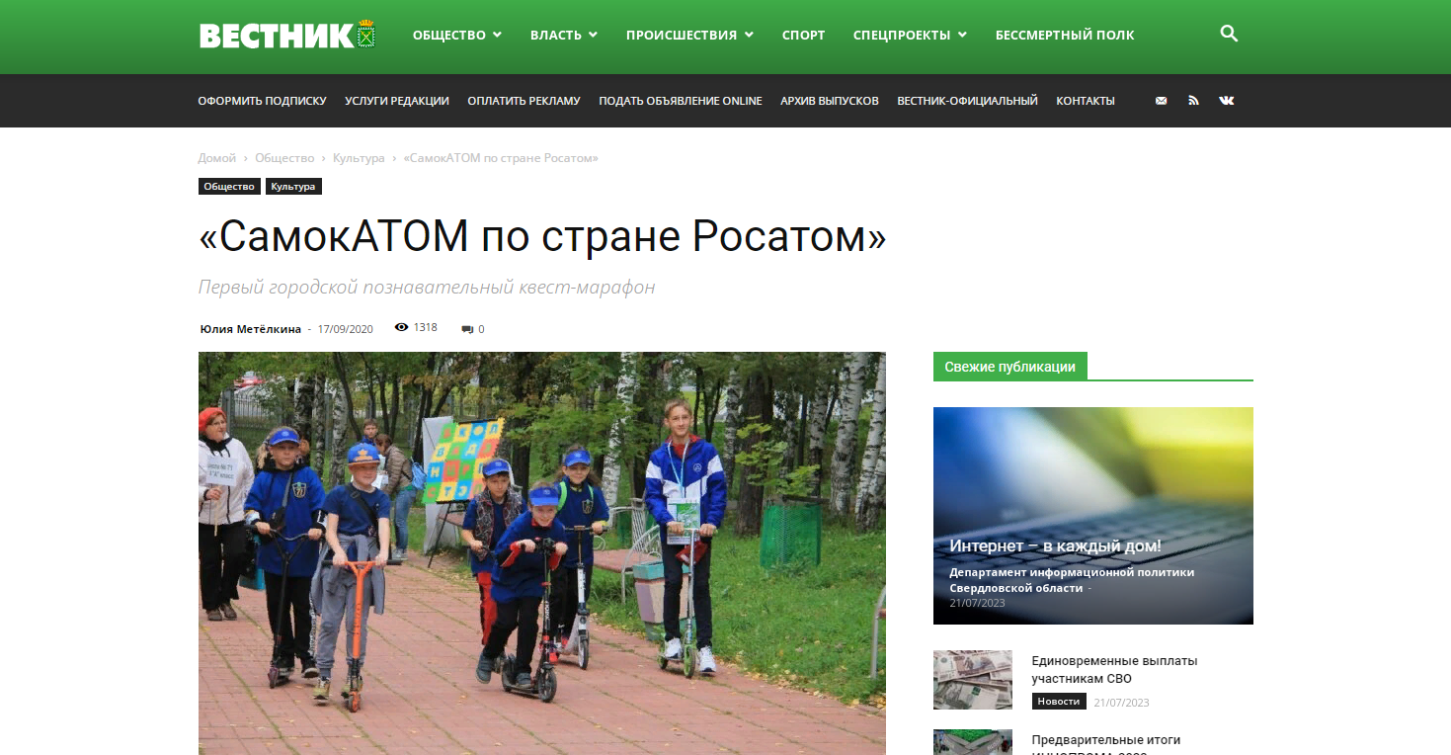
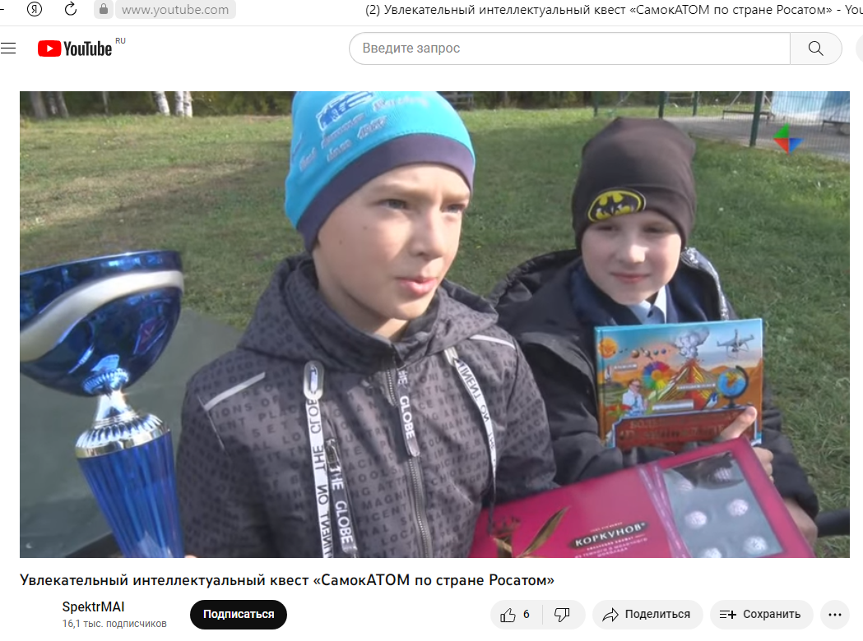
Информация о практике в СМИ
https://www.youtube.com/watch?v=li5qaHrLLd4
https://www.youtube.com/watch?v=5YMGU0L0NEs&t=218s
https://www.youtube.com/watch?v=iAvwzREx51Q&ab_channel=SpektrMAI
Двухколесный интеллектуальный позитив//Вестник.-2022.-№ 28 https://vestnik-lesnoy.ru/dvuhkoljosnyj-intellektualnyj-pozitiv/
Дюжина на колёсах //Вестник.-2021.-№ 38
http://vestnik-lesnoy.ru/djuzhina-na-koljosah/
СамокАТОМ по стране Росатом//Вестник.-2020.-№ 38
http://vestnik-lesnoy.ru/samokatom-po-strane-rosatom/

Slide 9
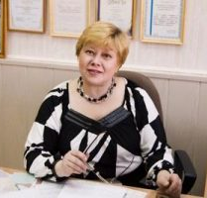
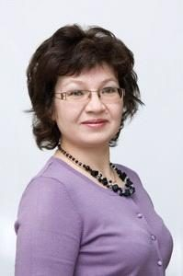
Ответственные за реализацию практики
Нежданова Эллеонора Ивановна,
директор МБУ «ЦГДБ им. А.П. Гайдара». Руководитель практики
E-mail: nezhdanova60@mail.ru
Контактный телефон: 8(34342) 4-72-29
Киченко
Елена Анатольевна,
Заведующий Отделом
обслуживания. Непосредственная разработка и организация события, согласование планов работы с социальными партнерами.
E-mail: dbibl-lesnoy@yandex.ru
Контактный телефон: 8(34342) 4-10-19

Slide 10
МБУ «Центральная городская
детская библиотека им. А.П. Гайдара»
Тел. 8/34342/4-68-11, 4-10-19
e-mail: dbibl-lesnoy@yandex.ru
СПАСИБО ЗА ВНИМАНИЕ!
ПРИСОЕДИНЯЙТЕСЬ!

